Slide 1
Stará Prievozská 2, 821 09 Bratislava, Slovakia
Tel.: +421 2 58 104 111 | Fax: +421 2 58 104 129 | www.atec-at.sk

Slide 2
■ ATEC automatizačná technika s.r.o. je inžinierska, výrobná
spoločnosť a má na Slovensku cca 50 zamestnancov
■ 1. marca 2001: založila naša materská firma ATEC GmbH
na Slovensku spoločnosť ATEC automatizačná technika s.r.o.
■ 2011: ATEC sa stal súčasťou VESCON GROUP
■ 2012 : certifikácia ISO 9001:2008
■ Vedenie firmy:
Ing. Martin Kolesár
Riaditeľ / Konateľ
Tel: 0905282286
martin.kolesar@atec-at.sk
O nás
Stará Prievozská 2, 821 09 Bratislava, Slovakia
Tel.: +421 2 58 104 111 | Fax: +421 2 58 104 129 | www.atec-at.sk

Slide 3
Služby
■ Systémový integrátor v oblasti automatizovaných systémov riadenia
■ Inžiniering, plánovanie a analýza nákladov
■ Vývoj a výroba jednoúčelových strojov (Inventor, SolidWorks, CATIA)
■ Vývoj a dodávka dopravníkovej a manipulačnej techniky
■ Elektroprojekcia (EPLAN, Autocad)
■ Vývoj softvéru pre PC a PLC (Siemens, Moeller, Phoenix Contact)
■ Programovanie robotov Offline (ROB-CAD, Process Simulate)
■ Programovanie robotov Online (ABB, Fanuc, KUKA, Motoman)
■ Vizualizácia procesov (InTouch, WinCC, ProTool)
■ Výroba rozvádzačov a elektrické inštalácie
■ Tvorba projektovej dokumentácie
■ Školenia
■ Komplexný servis a údržba zariadení
O nás
Stará Prievozská 2, 821 09 Bratislava, Slovakia
Tel.: +421 2 58 104 111 | Fax: +421 2 58 104 129 | www.atec-at.sk

Slide 4
Referencie
■ VW Slovakia a.s.
■ SAS Automotive
■ Siemens, s.r.o.
■ AUDI Györ
■ Johnson Controls
■ Thyssen
■ Expert Tuenkers
■ Chropyňská strojírna
■ PSA Peugeot Citroen Trnava
■ Mondelez Slovakia, a.s.
■ ABB
■ Eisenmann
■ Tracksdorf Engineering
■ Remech Systemtechnik
■ EFS
■ TMS
■ MBN Neugersdorf GmbH
■ A ďalší…
O nás
Stará Prievozská 2, 821 09 Bratislava, Slovakia
Tel.: +421 2 58 104 111 | Fax: +421 2 58 104 129 | www.atec-at.sk

Slide 5
SAS Automotive s.r.o
Opletalova 71
84107 Bratislava, Slowakei
Projekt:
Montážny rám cockpitov Q7 AU736 (po novom AU536)
Realizované činnosti:
projekcia montážneho rámu cockpitov Q7 AU736 (po novom AU536) v programe Catia, výroba, nastavenie, výroba kalibrovacieho zariadenia - Lehra (3D Projekcia, výroba, eplan, softvér)
Realizácia:
malosériová výroba 2013-2015
Stará Prievozská 2, 821 09 Bratislava, Slovakia
Tel.: +421 2 58 104 111 | Fax: +421 2 58 104 129 | www.atec-at.sk

Slide 6
Projekt:
Vývojový diagram
Realizované činnosti:
tvorba krokových diagramov pre dopravníky v programe Catia
Realizácia:
2014-2015
Stará Prievozská 2, 821 09 Bratislava, Slovakia
Tel.: +421 2 58 104 111 | Fax: +421 2 58 104 129 | www.atec-at.sk

Slide 7
VOLKSWAGEN SLOVAKIA, a.s. Jána Jonáša 1 843 02 Bratislava, Slowakei
Projekt:
VW H2 Prerábka PLC Siemens S5_S7
Realizované činnosti:
výmena riadenia Siemens Simatic S5 za S7, zmena kompletnej komunikačnej zbernice periférii Intebus za Profinet, výmena vzdialených periférii Phoenix Contact Interbus-ST za Siemens ET200SP, pripojenie pôvodných čítacích staníc MOBY I a ELOBID do nového systému, pripojenie pôvodných meničov a modulov SEW na Profinet, prispôsobenie a konverzia softvéru Step5 na Step7 vrátane nových funkčných blokov, prispôsobenie pôvodnej vizualizácie Sieber na novú Siemens TP700, zachovanie pôvodných motormodulov Phoenix Contact na zbernici Interbus, komunikácia na centrálny velin
Špecifikácia:
Fyzická výmena a oživenie na plnú prevádzku kompletného riadenia a periférii v priebehu iba 2 alebo 3 týždňov!
Realizácia:
apríl 2014- január 2016
Stará Prievozská 2, 821 09 Bratislava, Slovakia
Tel.: +421 2 58 104 111 | Fax: +421 2 58 104 129 | www.atec-at.sk

Slide 8
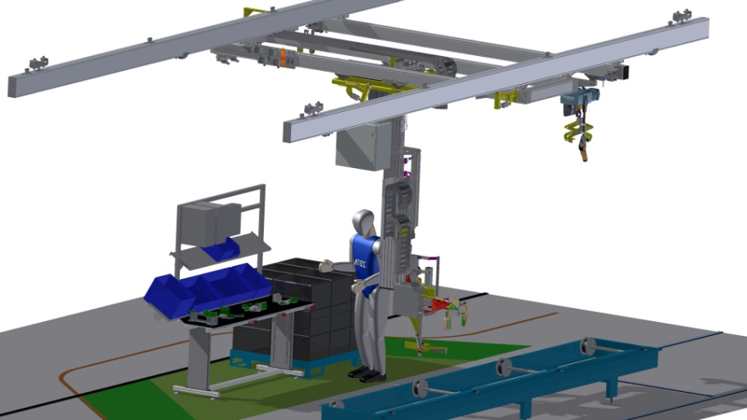
Projekt:
Manipulátor zabudovania LE boxu do rámu
Realizované činnosti:
koncepcia, CAD projekcia, ePlan, Pplan, výroba, softvér, montáž, oživenie, uvedenie do prevádzky
Realizácia:
máj- august 2014
MBN Maschinenbaubetriebe Neugersdorf GmbH
Dr.-Robert-Koch-Straße 2-4
02727 Ebersbach-Neugersdorf
Stará Prievozská 2, 821 09 Bratislava, Slovakia
Tel.: +421 2 58 104 111 | Fax: +421 2 58 104 129 | www.atec-at.sk

Slide 9
VOLKSWAGEN SLOVAKIA, a.s. Jána Jonáša 1 843 02 Bratislava, Slowakei
Projekt:
Prípravok imitácie kapoty
Realizované činnosti:
projekcia Cad, projekcia ePlan, projekcia SW, výroba, montáž, a pod.
Špecifikácia:
Prípravok imitácie kapoty bol vyrobený pre koncern VW, kde sa používa na výrobnej linke ako nastavovač prednej kapoty automobilu Porsche Cayanne. Prednosťami prípravku sú nespochybniteľne použité kompozitné materiály ako karbónové vlákna, ktorých výhody sú predovšetkým vysoká pevnosť a ľahká hmotnosť. Pomocou týchto vlastností sme splnili požiadavky koncernu VW nad očakávania, čím si tento materiál v našej firme získal stabilné miesto pre projekty do budúcna.
Realizácia:
júl – august 2014
Stará Prievozská 2, 821 09 Bratislava, Slovakia
Tel.: +421 2 58 104 111 | Fax: +421 2 58 104 129 | www.atec-at.sk

Slide 10
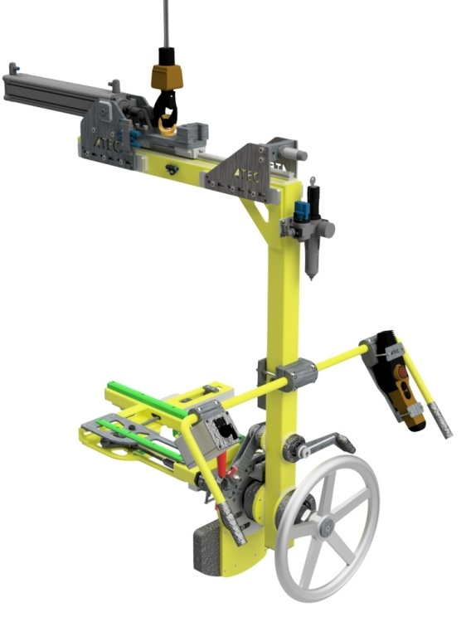
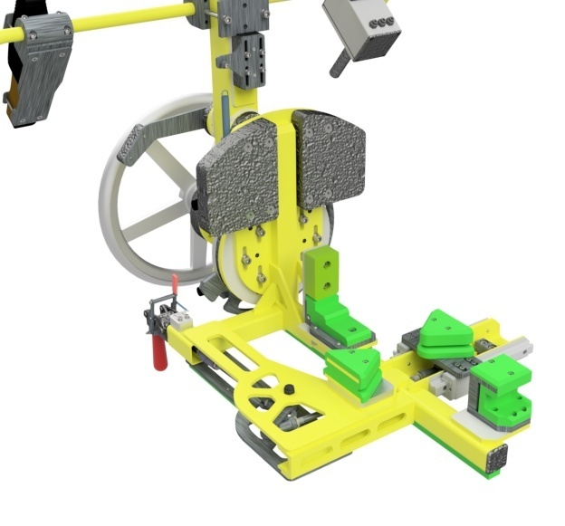
Projekt:
LAM ZSB pomocný rám
Realizované činnosti:
projekcia zariadenia, vytvorenie výrobnej dokumentácie, vytvorenie pneumatického plánu, výroba, montáž, oživenie zariadenia
Špecifikácia:
Zariadenie bolo vyvinuté na prekladanie nápravy automobilu z montážnej linky na dopravné vozíky. Pri prekladaní je možné pomocou zariadenia nápravu otočiť o 180° vo vertikálnom smere.
Realizácia:
apríl – september 2015
MBN Maschinenbaubetriebe Neugersdorf GmbH
Dr.-Robert-Koch-Straße 2-4
02727 Ebersbach-Neugersdorf
Stará Prievozská 2, 821 09 Bratislava, Slovakia
Tel.: +421 2 58 104 111 | Fax: +421 2 58 104 129 | www.atec-at.sk

Slide 11
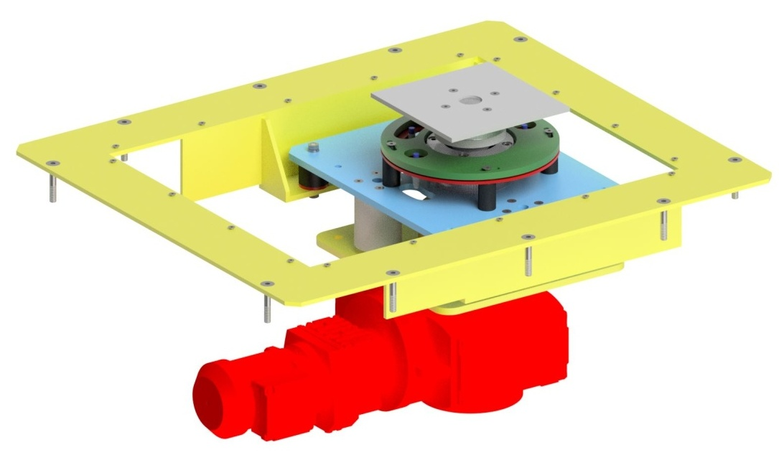
VOLKSWAGEN SLOVAKIA, a.s. Jána Jonáša 1 843 02 Bratislava, Slowakei
Projekt:
GO otočné plošiny - dodávka mechanizmu otáčania 2ks plošín
Realizované činnosti:
koncepcia, CAD projekcia, ePlan, výroba, softvér, montáž, oživenie.
Realizácia:
august 2015
Stará Prievozská 2, 821 09 Bratislava, Slovakia
Tel.: +421 2 58 104 111 | Fax: +421 2 58 104 129 | www.atec-at.sk

Slide 12
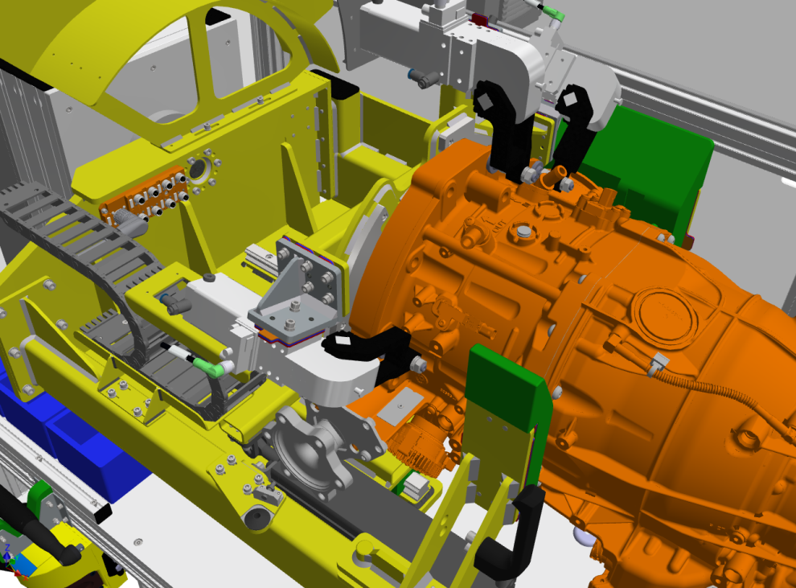
VOLKSWAGEN SLOVAKIA, a.s. Jána Jonáša 1 843 02 Bratislava, Slowakei
Projekt:
Predmontážne pracovisko vysokonapäťového vedenia prevodovky AU536 PHEV
Realizované činnosti:
Dodávka komplet (návrh, konštrukcia 3D CAD, ePlan, SW, montáž, uvedenie do prevádzky)
Realizácia:
rok 2015
Stará Prievozská 2, 821 09 Bratislava, Slovakia
Tel.: +421 2 58 104 111 | Fax: +421 2 58 104 129 | www.atec-at.sk

Slide 13
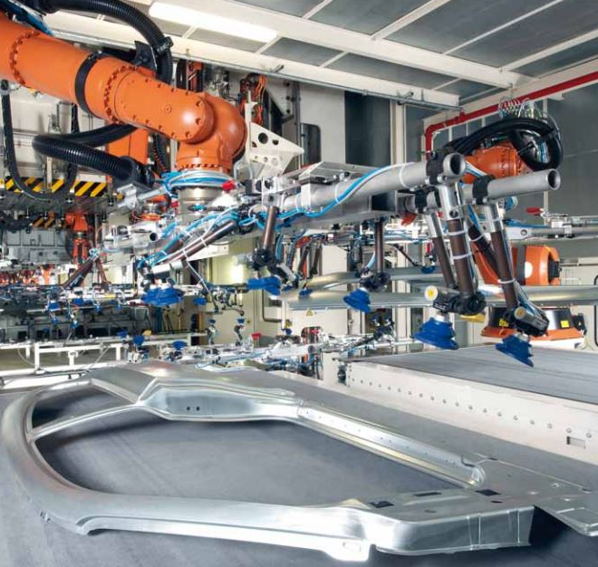
VOLKSWAGEN SLOVAKIA, a.s. Jána Jonáša 1 843 02 Bratislava, Slowakei
Projekt:
Programovanie a integrácia dielov AUDI Q7 do stohovacieho zariadenia lisu
Realizované činnosti:
Programovanie robotov KUKA s Tooling systémami SPRINGER , PLC programovanie stohovacieho zariadenia
Špecifikácia:
Jedinečný systém stohovania dielov, automatické rozpoznávanie dielov a zásobníkov 2D a 3D kamerami.
Realizácia:
január 2015 – stále trvá
Stará Prievozská 2, 821 09 Bratislava, Slovakia
Tel.: +421 2 58 104 111 | Fax: +421 2 58 104 129 | www.atec-at.sk

Slide 14
VOLKSWAGEN SLOVAKIA, a.s. Jána Jonáša 1 843 02 Bratislava, Slowakei
Projekt:
Cykloidná prevodovka (oprava otočného mechanizmu na otáčanie stola na testovanie tesnosti výfukov)
Realizované činnosti:
koncepcia, CAD projekcia, ePlan, pPlan, výroba, softvér, montáž,
Špecifikácia:
Implementácia novej cykloidnej prevodovky na otáčanie stola.
Realizácia:
august 2015
Stará Prievozská 2, 821 09 Bratislava, Slovakia
Tel.: +421 2 58 104 111 | Fax: +421 2 58 104 129 | www.atec-at.sk

Slide 15
VOLKSWAGEN SLOVAKIA, a.s. Jána Jonáša 1 843 02 Bratislava, Slowakei
Projekt:
Integrácia nového typu pre modely VW UP, Seat Mii, Skoda Citigo do zariadenia zadnej kapoty
Realizované činnosti:
vývoj, konštrukcia, výroba zásobníka, integrácia prvkov na rozpoznávanie typu, programovanie robotov KUKA, PLC programovanie
Špecifikácia:
Integrácia v sekvenčnom riadení vo zvarovni
Realizácia:
apríl – august 2015
Stará Prievozská 2, 821 09 Bratislava, Slovakia
Tel.: +421 2 58 104 111 | Fax: +421 2 58 104 129 | www.atec-at.sk

Slide 16
VOLKSWAGEN SLOVAKIA, a.s. Jána Jonáša 1 843 02 Bratislava, Slowakei
Projekt:
Integrácia nového typu pre modely VW UP, Seat Mii, Skoda Citigo do lakovne
Realizované činnosti:
komplexná integrácia nových typov cez všetky technológie na novej a starej lakovni (mechanika, elektro, softvér PLC, vizualizácia)
Realizácia:
máj 2015 – stále trvá
Stará Prievozská 2, 821 09 Bratislava, Slovakia
Tel.: +421 2 58 104 111 | Fax: +421 2 58 104 129 | www.atec-at.sk

Slide 17
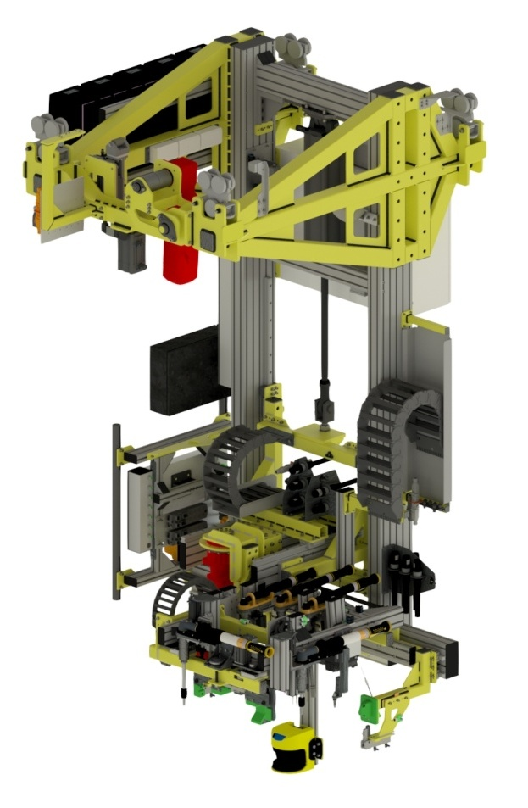
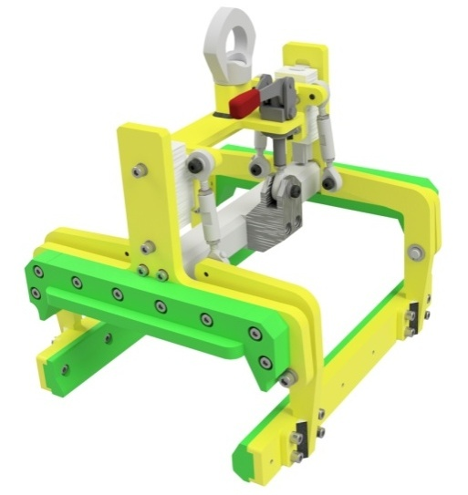
VOLKSWAGEN SLOVAKIA, a.s. Jána Jonáša 1 843 02 Bratislava, Slowakei
Projekt:
Manipulátor 48V batérie
Realizované činnosti:
projekcia zariadenia, vytvorenie výrobnej dokumentácie, vytvorenie pneumatického plánu, projekcia ePlan, projekcia SW, výroba, montáž, oživenie zariadenia
Špecifikácia:
Projekt pozostával s návrhu celého pracoviska zloženého z predmontážneho stola, uchopovacích čeľustí zavesených na kladkostroji a manipulátora. Manipulátor slúži na uchopenie 48V batérie, jej následné napolohovanie podľa typu automobilu do ktorého sa batéria má zabudovať, ustálenie polohy voči karosérii automobilu a automatické zaskrutkovanie o karosériu. Pracuje v poloautomatickom pracovnom režime v súčinnosti s obsluhou.
Realizácia:
apríl – september 2015
Stará Prievozská 2, 821 09 Bratislava, Slovakia
Tel.: +421 2 58 104 111 | Fax: +421 2 58 104 129 | www.atec-at.sk

Slide 18
VOLKSWAGEN SLOVAKIA, a.s. Jána Jonáša 1 843 02 Bratislava, Slowakei
Projekt:
AGA manipulátor
Realizované činnosti:
projekcia Cad, projekcia ePlan, projekcia SW, výroba, montáž, a pod...
Špecifikácia:
AGA manipulátor je určený k prekladaniu výfukových potrubí medzi jednotlivými pracoviskami – zváranie, vizuálna kontrola, atď. Cieľom úpravy existujúceho zariadenia bola integrácia diaľkového ovládania spoločne s výmenou otočnej časti manipulátora. Zariadenie tak pracuje v poloautomatickom pracovnom režime v súčinnosti s obsluhou.
Realizácia:
júl – august 2015
Stará Prievozská 2, 821 09 Bratislava, Slovakia
Tel.: +421 2 58 104 111 | Fax: +421 2 58 104 129 | www.atec-at.sk

Slide 19
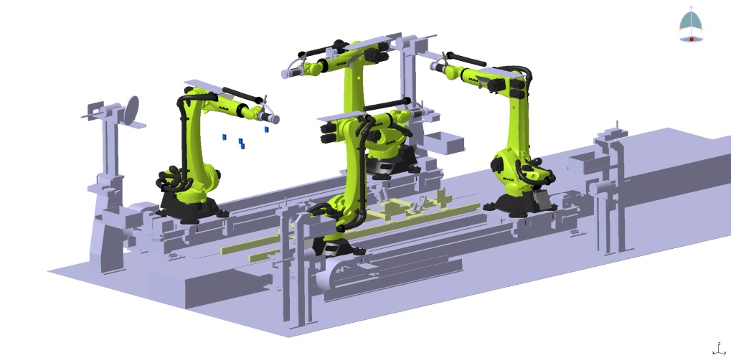
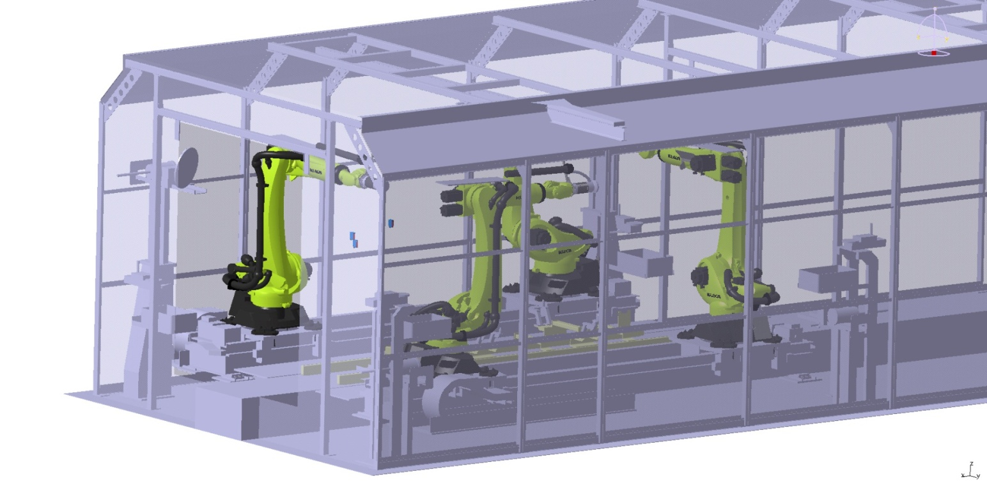
VOLKSWAGEN SLOVAKIA, a.s. Jána Jonáša 1 843 02 Bratislava, Slowakei
Projekt:
Proces Simulate-Offliene programovanie automatizovaného brúsenia karosérii
Realizované činnosti:
3D Projekcia brúsnej bunky karosérie SUV vozidiel v programe Catia, Simulácia brúsenia v RobCade a konverzia do Proces Simulate
Realizácia:
September 2015
Stará Prievozská 2, 821 09 Bratislava, Slovakia
Tel.: +421 2 58 104 111 | Fax: +421 2 58 104 129 | www.atec-at.sk

Slide 20
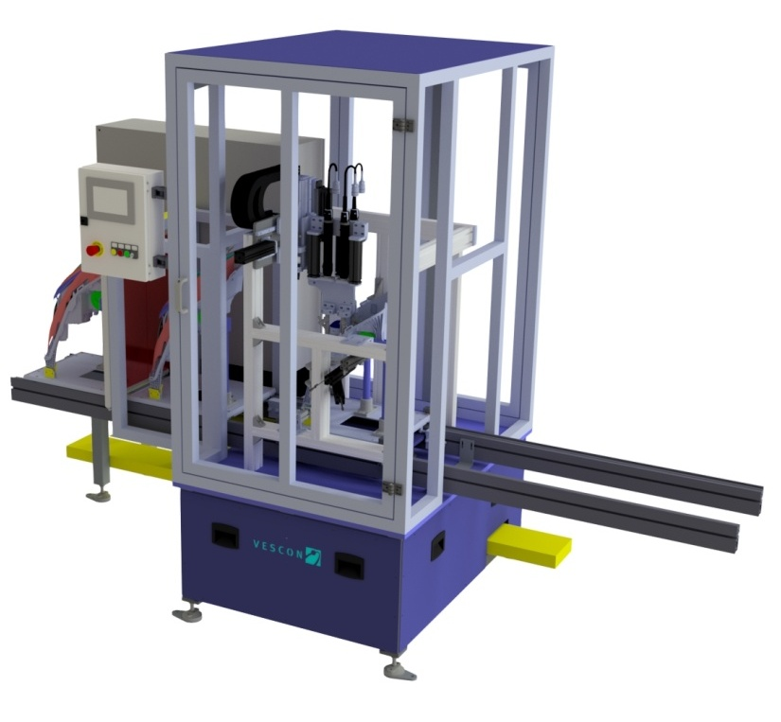
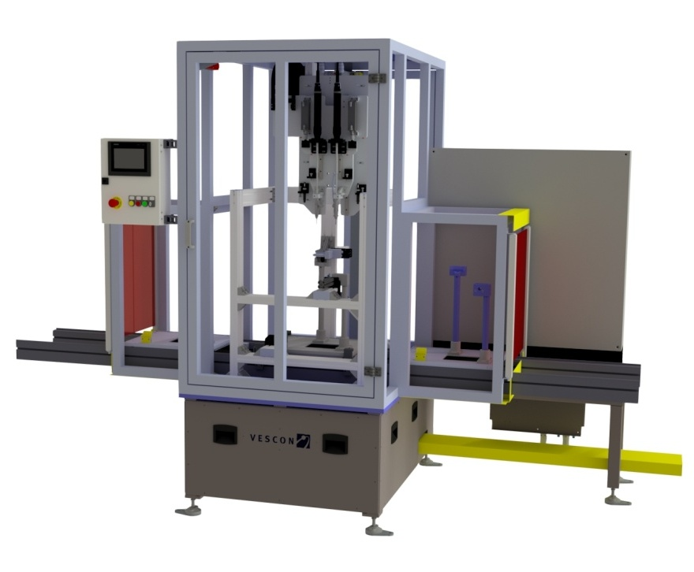
VESCON GmbH
Dürkheimer Straße 130
D-67227 Frankental
Projekt:
Pracovisko montáže svetlometov
Realizované činnosti:
participácia na projekcii a programovaní staníc liniek na výrobu svetlometov
Realizácia:
Jún 2014 – júl 2014 / Február 2016
Stará Prievozská 2, 821 09 Bratislava, Slovakia
Tel.: +421 2 58 104 111 | Fax: +421 2 58 104 129 | www.atec-at.sk

Slide 21
ATEC automatizačná technika s.r.o.
Stará Prievozská 2
821 09 Bratislava
Tel: +421 2 58 104 111
Fax: +421 2 58 104 129
http://www.atec-at.sk
atec@atec-at.sk
Stará Prievozská 2, 821 09 Bratislava, Slovakia
Tel.: +421 2 58 104 111 | Fax: +421 2 58 104 129 | www.atec-at.sk

